Slide 1
Output Primitives

Slide 2
Agenda
Concept of Output Primitives
Point-plotting Algorithm点绘制
Line-drawing Algorithm画线算法
  DDA
  Bresenham
  Mid-point
Q&A

Slide 3
3.1 Concept of Output Primitive
Def. Basic geometric structures including coordinate data and other information.最基本的图形元素/图形输出原语
types
  一级元素：点、线
  二级元素：由点、线构成的多边形、曲线、字符串…
  …

Slide 4
3.2 Point Plotting点绘制
Idea: 根据坐标(x,y)，对帧缓冲区对应存储单元内容进行操作以画点。
Pixel Addressing像素寻址
Example

Slide 5
Pixel Addressing
相关因素
  显示分辨率
  色深
  屏幕坐标位置
  象素信息存放方式
偏移量计算(offset)

Slide 6


图形信息存储方式
压缩象素法(线性链接法)
颜色位面法

Slide 7
压缩象素法
Method：象素点的全部信息被编码成一个数据字节，按照行优先顺序存储到帧缓冲区中。
Example

Slide 8
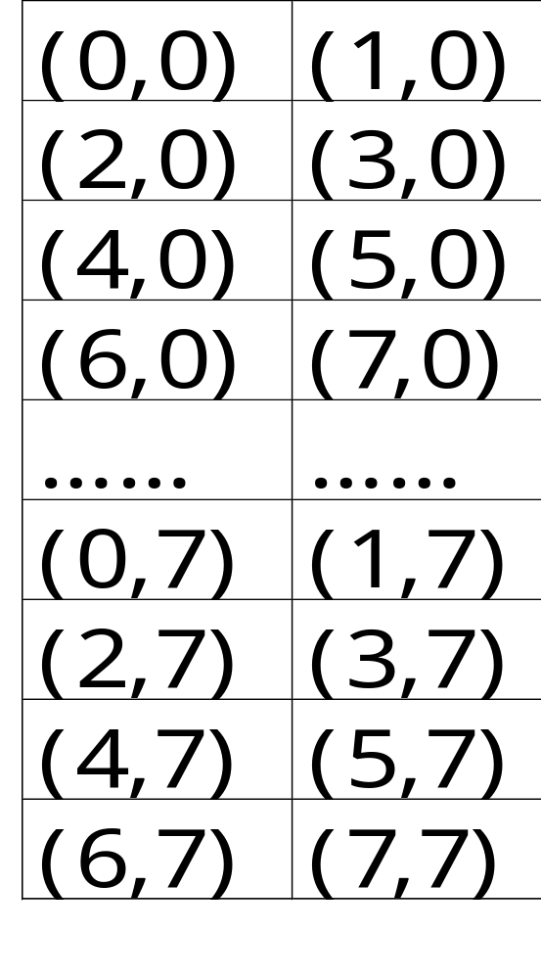
Example: 8x8, 16 colors, 压缩象素法
A0000000
A0000001
0 1 2 3 4 5 6 7
x
A0000002
0
1
A0000003
2
3
…….
4
5
A000001C
6
A000001D
7
y
A000001E
A000001F

Slide 9
颜色位面法
Method：帧缓冲区分成N个存储区域（每个存储区域称为一个位面， N个位面共用地址），象素信息在每个位面中占一位，通过N个位面的同一位组成象素数据字节。

Slide 10
Example: 8x8, 16 colors, 颜色位面法
(0,0)~(7,0)
(0,0)~(7,0)
(0,0)~(7,0)
A0000000
(0,0)~(7,0)
0 1 2 3 4 5 6 7
x
A0000001
(0,1)~(7,1)
0
1
A0000002
(0,2)~(7,2)
2
3
A0000003
(0,3)~(7,3)
4
A0000004
(0,4)~(7,4)
5
6
(0,5)~(7,5)
A0000005
7
y
A0000006
(0,6)~(7,6)
A0000007
(0,7)~(7,7)

Slide 11
Example
e.g. 320x200, 16色, 压缩象素法，屏幕坐标(x,y)，试求地址偏移量。若采用颜色位面法，地址偏移量？
解：offset = [(320*y + x)*1/2]_{向下取整} 压缩象素法
offset = [(320*y +x)*1/8]_{向下取整}
颜色位面法

Slide 12
Point plotting example
已知：分辨率640x200，单色，显示缓冲区起始地址A0000000H，屏幕第一行绘制一条水平线，How to operate?
解：一行640个象素点，色深为1bit,
一行占用存储空间640x1/8Bytes = 80Bytes,
因此，对A0000000~A000004F填充0xFF即可绘制出直线。
C语言程序实现片段

Slide 13
C语言程序实现片段
int i;
char far *ptr;
ptr= (char far *)0xa0000000l;//指向起始地址
for (i=0;i<80;i++)
{
*ptr=0xff;//赋值
ptr++; //指向下一地址
}

Slide 14
画点函数
屏幕坐标(P.67, Fig.3-2)
setpixel(x,y), getpixel(x,y,color)
OpenGL画点函数(P.68 Fig.3-3)
  glBegin(GL_POINTS);
  glVertex2i(50, 100);
  glVertex2i(75, 150);
  glVertex2i(100, 200);
  glEnd();

Slide 15
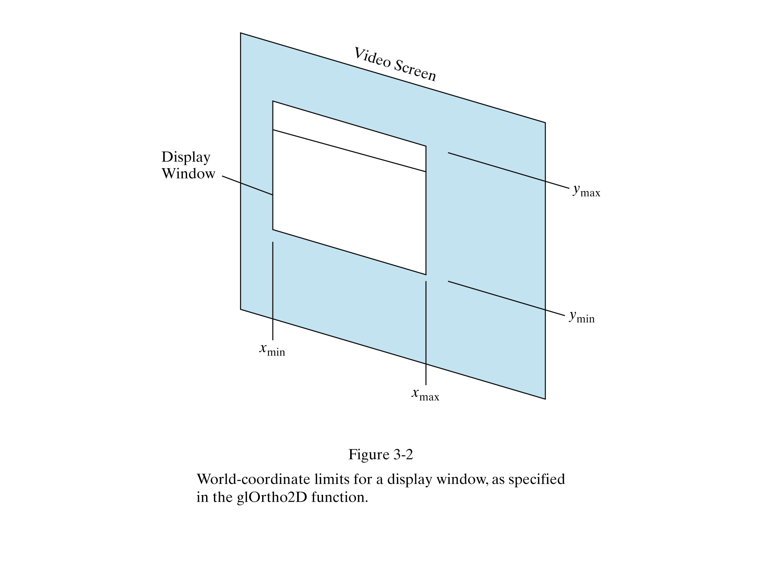

Slide 16
3.3 Line-drawing Algorithm
问题
直线绘制算法
  DDA Algorithm
  Bresenham Line Algorithm
  Mid-point Algorithm
OpenGL画线函数

Slide 17
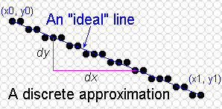
3.3.1 直线绘制问题
Stairstep Line
Eg. (10,21.51) -> (10,22)

Slide 18
3.3.1 直线绘制问题
随机显示设备 – 模拟设备(向量笔、向量显示器)
  线性改变偏转电压；
  生成平滑线段。
光栅显示设备 – 数字设备
  屏幕位置以整数位置表示;
  以直线两端点间的离散点来显示线段；
  显示的线段具有阶梯现象。

Slide 19
3.3.2 画线算法
已知：P₁(x1,y1)，P₂(x2,y2)
直线的笛卡尔斜率截距方程
y = m*x + b
m = (y2－y1)/(x2－x1)
b = y1－m*x1
Δy= m* Δx
Δx = Δy/m

Slide 20
A. DDA 算法
DDA - Digital Differential Analyzer
数字微分分析器
IDEA
算法描述
程序实现(P.72-73)
Example
Evaluation

Slide 21
IDEA
y
在一个坐标轴上以单位间隔对线段取样，则另一个坐标轴以常数m或1/m变化，从而获得线段上各像素点
y2
y1
x1
x2
x
Notes:
Questions:
单位步长方向的确定？
坐标计算？
如何解决不同象限的问题？
如何解决不同方向的问题？

Slide 22
直线中间的各个像素点－沿x轴取样
y
|m| <1
y2
y1
x1
x2
x

Slide 23
DDA算法公式
直线斜率满足|m|<1时，
取x方向为单位步长。
递推公式为：
x_{k+1}=x_{k}±1
y_{k+1}=y_{k}±m

Slide 24
求直线中间各个像素点－沿y轴取样
y
|m|>1
y2
y1
x1
x2
x

Slide 25
DDA算法公式
直线斜率满足|m|>1时，
取y方向为单位步长。
递推公式为：
y_{k+1}=y_{k}±1
x_{k+1}=x_{k}±1/m

Slide 26
算法描述
输入直线端点坐标；
确定单位间隔采样方向以及采样次数（比较dx,dy）；
计算两个坐标方向的循环增量（+1，-1，m,1/m）;
从第一个端点开始，循环计算直线上采样点的实际坐标值，取整，获得最接近直线路径的象素点坐标值，直至循环次数为采样次数->算法结束。

Slide 27
Program Implementation
#define ROUND(a) ((INT)(a+0.5))
void lineDDA(int xa, int ya, int xb, int yb)
{
int dx = xb-xa; dy = yb-ya, steps, k;
float x_in, y_in, x =xa, y=ya;
if (abs(dx) > abs(dy)) steps = abs(dx);
else steps = abs (dy);
x_in = dx / (float)steps;

Slide 28
Program Implementation
y_in = dy / (float)steps;
setpixel(ROUND(x), ROUND(y));
for (k=0; k < steps; k++) {
x += x_in;
y += y_in;
setPixel(ROUND(x), ROUND(y));
}
}

Slide 29
DDA example
用DDA算法计算出端点(20,10)(30,18)之间的中间点坐标。
解：dy = 8; dx = 10; steps = 10;
x_in= 1; y_in = 0.8;

Slide 30
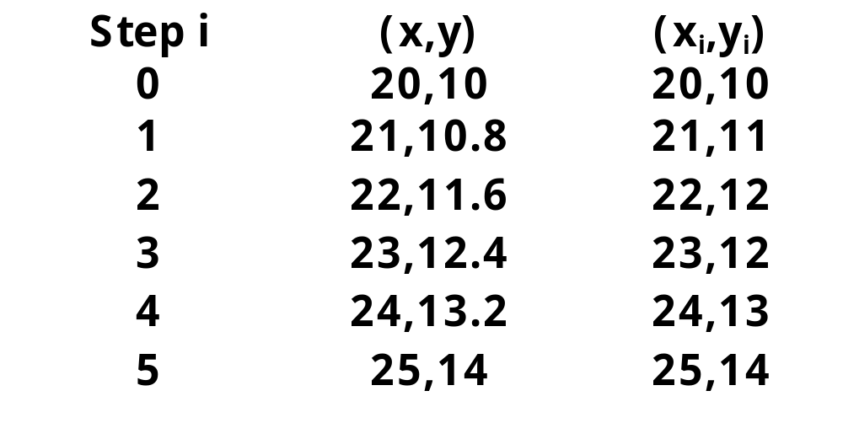
DDA example

Slide 31
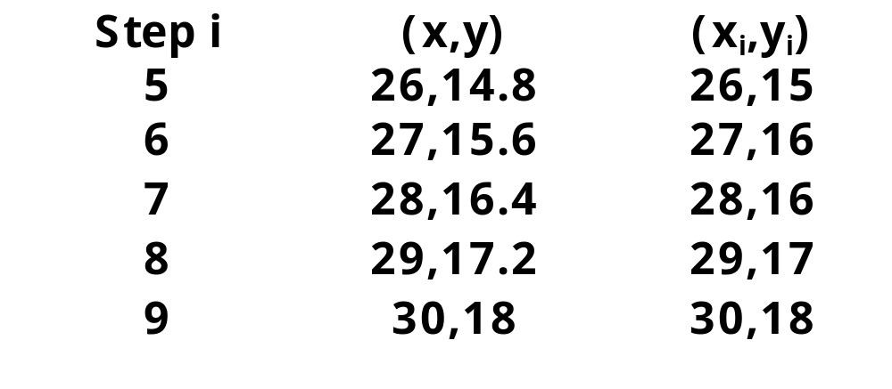
DDA example

Slide 32
Example
18
17
16
15
14
13
12
11
10
20
21
22
23
24
25
26
27
28
29
30

Slide 33
Evaluation评价
比直接使用公式 y=m*x+b快 ，没有用乘法;
设置增量的除法运算、取整操作和浮点运算仍然耗时；
较长线段的误差积累。

Slide 34
B. Bresenham’s Line Algorithm
由Bresenham提出的一种精确而有效的光栅线段生成算法，可用于直线、圆(圆弧)和其它曲线的生成
IDEA
算法公式推导
算法描述(P.75)
程序实现(P.76-77)
Example

Slide 35
IDEA
只用整数计算寻找最接近实际直线的整数坐标
15
14
13
12
11
10
10
11
12
13
14
15
16
17
18
19

Slide 36
IDEA
y
y_{k}+1
y=mx+b
d2
y
d1
y_{k}
x_{k}
x_{k}+1
x

Slide 37
Bresenham 算法公式推导
假定：0<m<1，
已知(x_{k}, y_{k})，求下一点(x_{k+1}, y_{k+1})
(x_{k+1}, y_{k+1})的两种可能:(x_{k+1}, y_{k}) 和 (x_{k+1}, y_{k}+1)
其中x_{k+1} ＝ x_{k}+1
推导：
设两点与理想直线的距离分别为d1、d2

Slide 38
Bresenham 算法公式推导
d1＝y－y_{k}＝m*x_{k+1}+b-y_{k} ＝m*(x_{k}+1)+b- y_{k}
d2＝ y_{k+1}－y＝y_{k}+1-m*(x_{k}+1)-b
d1－d2＝2m(x_{k}+1)-2y_{k}+2b-1
令m= Δy / Δx，代入上述方程
引入决策参数 P_{k，}则

Slide 39
Bresenham 算法公式推导
决策参数P_{k}表示相对距离，其值为
P_{k} = Δx (d1-d2)＝2Δy*x_{k} -2Δx*y_{k}+C
其中C = 2Δy + Δx*(2b-1)
推论：
如果P_{k} < 0, 则选择y_{k}
P_{k} ≥0, 则选择y_{k}+1

Slide 40
Bresenham 算法公式推导
P_{k}的递推公式
由 P_{k+1} = 2Δy*x_{k+1}-2Δx*y_{k+1}+C
P_{k} = 2Δy*x_{k} -2Δx*y_{k}+C
∴ P_{k+1}－P_{k} = 2Δy－2Δx(y_{k+1}－y_{k});

Slide 41
Bresenham 算法公式推导
由 P_{k+1}－P_{k} = 2Δy－2Δx(y_{k+1}－y_{k});
∴ P_{k}的递推公式：
P₀ = 2Δy－Δx
P_{k}+2 Δy (P_{k} < 0)
P_{k+1}=
P_{k}+2 Δy－2 Δx (P_{k} ≥ 0)
Notes:
Pk < 0，绘制yk
Pk ≥ 0，绘制Yk+1

Slide 42
算法描述（0<m<1）
1)输入直线端点坐标(x0,y0),(x_{n},y_{n}),并将左端点存储在(x0,y0)中；
2)计算常数P₀, C1,C2， 若P₀ < 0, 下一点的y坐标不变，否则下一点的 y坐标加1；
3)画起始点(x0,y0)；
4)以单位步长增加x坐标，计算P_{i+1},确定下一点；
5)重复第4步，直至x_{i}=x_{n.}

Slide 43
程序实现
Void lineBres(int Xa, int ya, int xb, int yb)
{
int dx = abs(xa-xb), dy=abs(ya-yb);
int p = 2*dy-dx;
int twoDy = 2* dy, twoDyDx = 2* (dy-dx);
int x,y,xEnd;

Slide 44
程序实现
if (xa>xb) {
x = xb;
y = yb;
xEnd = xa;
}
else {

Slide 45
程序实现
x = xa;
y = ya;
xEnd = xb;
}
setpixel (x,y);

Slide 46
程序实现
while (x<xEnd) {
x++;
if (p<0) p += twoDy;
else {
y++;
p += twoDyDx;
}
setpixel (x,y);
}
}

Slide 47
Bresenham Example
用Bresenham算法计算出端点(20,10)(30,18)之间的中间点坐标。
解：dx = 10, dy = 8;
2dy=16, 2dy-2dx=-4;
P₀=2dy-dx=6;

Slide 48
Bresenham Example
i
P_{i}
(x
,y
)
i
P_{i}
(x
,y
)
i+1
i+1
i+1
i+1
0
6
21,11
5
6
26,15
1
2
22,12
6
2
27,16
2
-2
23,12
7
-2
28,16
3
14
24,13
8
14
29,17
4
10
25,14
9
10
30,18

Slide 49
Example
18
17
16
15
14
13
12
11
10
20
21
22
23
24
25
26
27
28
29
30
Notes:
Questions:
如何解决不同象限的问题？
如何解决不同方向的问题？

Slide 50
Question
如何解决不同象限的问题?
如何解决不同方向的问题?
水平线、垂直线和对角线?
Notes:
修正公式以适应任何方向线段的绘制
m>1，交换x和y方向的规则，y单位步长移动，计算x
从任何端点开始绘制像素

Slide 51
C. 中点画线算法
IDEA
P2
M
P
P1
Notes:
F(x,y)=ax+by+c=0
F(x+1,y+0.5) =0 (x+1,y+1) 或(x+1,y)
F(x+1,y+0.5) >0 中点在直线上方，选(x+1,y)
F(x+1,y+0.5) <0 中点在直线下方，选(x+1,y+1)

Slide 52
C. 中点画线算法
判别式：点与直线的位置关系
F(x,y)=y-(mx+b)
F(x+1,y+0.5) =0 (x+1,y+1) 或 (x+1,y)
F(x+1,y+0.5) >0 中点在直线上方，选(x+1,y)
F(x+1,y+0.5) <0 中点在直线下方，选(x+1,y+1)

Slide 53
OpenGL画线函数
Three line types
glBegin(GL_LINES| GL_LINE_STRIP| GL_LINE_LOOP);
glVertex*();
glEnd;
Example (P.70)
Demo

